Slide 1

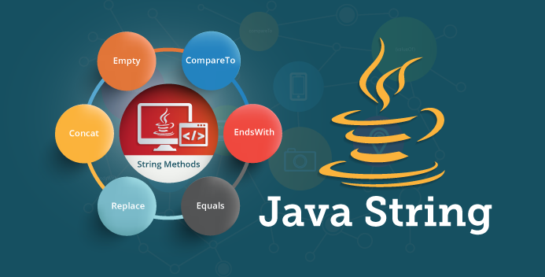
Cuprins
Ce este clasa String?
Cum declaram si initializam un String
Cum printam un String in Consola?
Cum comparam doua String-uri?
Cum citim de la tastatura un String?
Functiile publice ale clasei String pe obiect
concat sau “+”
length()
charAt()
toUpperCase()
toLowerCase()
trim()
Functiile statice ale clasei String
valueOf()
format()
join
copyValueOf()

Slide 2
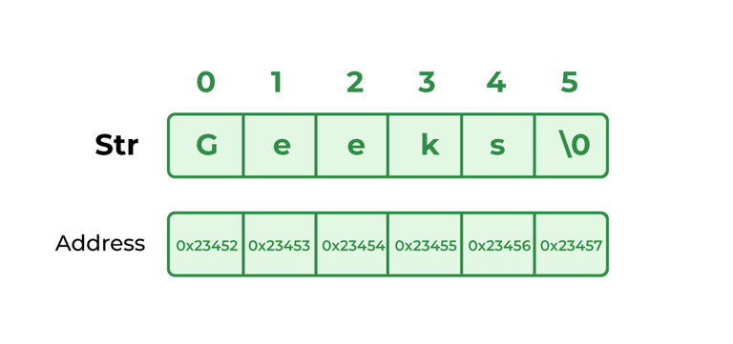
1. Ce este clasa String?
Clasa String, cum sugereaza si numele ne ajuta sa cream obiecte care contin o secventa de caractere, adica un text, altfel numit si STRING.
Dupa ce ne cream un obiect de tip String vom avea access la multe metode care ne ajuta sa manipulam text-ul continut.
Prin clasa String avem access si la metode statice care pot fi apelate fara a avea o instanta din clasa String.

Slide 3
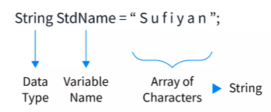
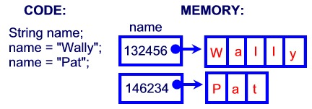
2.1. Cum declaram si initializam un String?
Un String se declara ca orice alt tip de date, adica prima data scriem cuvantul ”String” care reprezinta clasa String, urmat de numele pe care vrem sa-l dam variabilei
Ca orice variabila, putem o sa declaram pe un rand si putem sa-I dam valoare pe o alta linie de cod
Putem sa o declaram si initializa pe acelasi rand

Slide 4
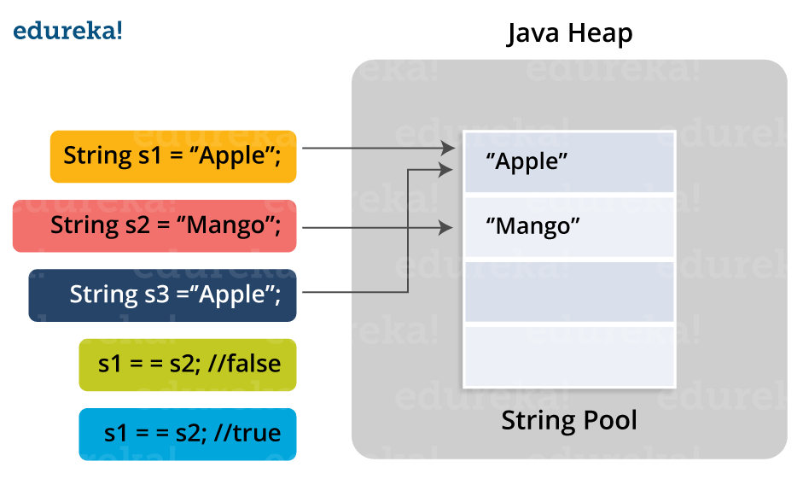
2.2. Cum declaram si initializam un String?

Slide 5
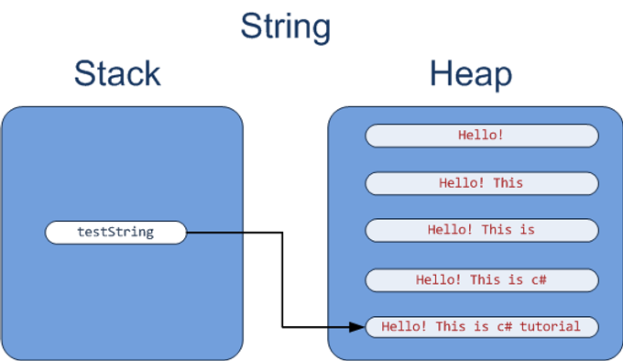
2.3. Cum declaram si initializam un String?

Slide 6
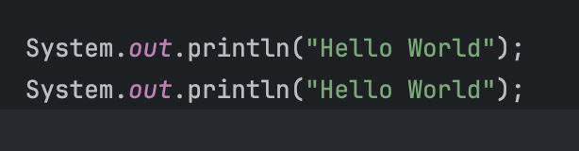
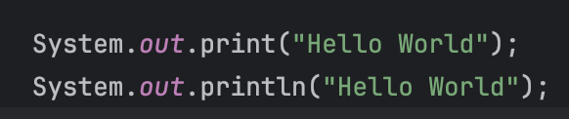
3.1. Cum printam un String in Consola?
Ca sa printam un String doar apelam functia: System.out.println(), iar in interiorul parantezelor punem text-ul dorit intre ghilimele duble.
Deci varianta finala va arata: System.out.println(“Hello World”);
Daca apelam din nou System.out.println(“Hello World”); --- aceasta va merge pe linia urmatoare in Consola.
Daca apelam System.out.print(“Hello World”); , urmatorea printare se va afisa in continuare

Slide 7

3.2. Cum printam un String in Consola?
Daca vrem sa concatenam doua String-uri folosim operatorul “+”
System.out.println(“Hello” + “ “ + “World”);
Daca vrem sa concatem textul nostru cu continutului unei variabile: String prenume = “Ion”
Sytem.out.println(”Popescu” + “ “ + prenume) Observam ca variabila nu o punem intre ghilimele duble.
String name = "John";
int age = 30;
double salary = 2500.50; // Afișare simplă
System.out.printf("Hello, %!%n", name);
// Afișare formatată cu mai smulte argumente
System.out.printf("Name: %s, Age: %d, Salary: %.2f%n", name, age, salary);

Slide 8
4. Cum printam un String in Consola?
Ca sa comparam doua String-uri vom folosi metoda equals() sau compareTo(), care se poate apela pe orice obiect, deci se poate apela si pe un obiect de tip String.
String str1 = "hello";
String str2 = "world";
String str3 = "hello";
// Using equals() method
if (str1.equals(str2)) {
System.out.println("str1 is equal to str2");
} else {
System.out.println("str1 is not equal to str2");
}
if (str1.equals(str3)) {
System.out.println("str1 is equal to str3");
}
else {
System.out.println("str1 is not equal to str3");
}

Slide 9
5. Cum citim de la tastatura un String?
Ca sa citim de la tastatura un String vom folosi clasa Scanner din pachetul java.util.Scanner
Vom urma urmatorii pasi
1. Cream un obiect de tip Scanner
2. In constructorul obiectului Scanner punem: System.in
(Punem un mesaj ajutator: System.out.print("Enter a string: ");
3. Pe obiectul creat apelam metoda nextLine()
4. Rezultatul methodei nextLine() il stocam intr-o variabila
5. Folosim acea variabila, de exemplu sa o printam in consola
6. Apelam metoda close() pentru a evita memory leaks;
// Create Scanner object to read input from keyboard
Scanner scanner = new Scanner(System.in);
// Prompt the user to enter a string
System.out.print("Enter a string: ");
// Read the input string
String inputString = scanner.nextLine();
// Display the input string
System.out.println("You entered: " + inputString);
// Close the scanner
scanner.close();

Slide 10
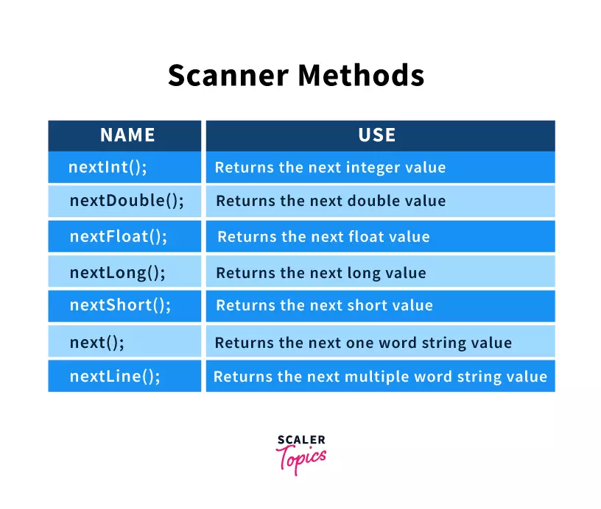
5.2. Cum citim de la tastatura primitive?

Slide 11
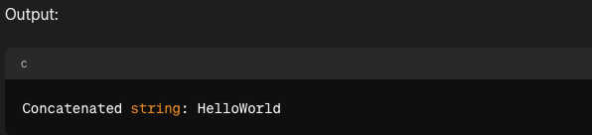
7. Metodele publice ale clasei String pe un obiect : concat()
Pentru a putea apela metodele publice non-statice trebuie sa avem unul sau mai multe obiecte de tip String
public static void main(String[] args) {
String str1 = "Hello";
String str2 = "World";
// Concatenating str2 to str1
String result = str1.concat(str2);
// Displaying the concatenated string
System.out.println("Concatenated string: " + result);
}

Slide 12
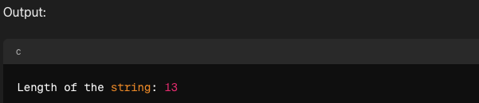
7. Metodele publice ale clasei String pe un obiect : length()
Pentru a putea apela metodele publice non-statice trebuie sa avem unul sau mai multe obiecte de tip String
public class StringLengthExample {
public static void main(String[] args) {
String str = "Hello, World!";
// Getting the length of the string
int length = str.length();
// Displaying the length of the string
System.out.println("Length of the string: " + length);
}
}

Slide 13
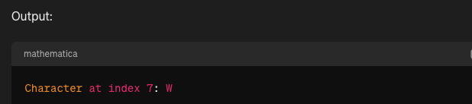
7. Metodele publice ale clasei String pe un obiect : charAt()
Metoda charAt() returneaza un caracter
public class CharAtExample {
public static void main(String[] args) {
String str = "Hello, World!";
// Getting the character at index 7
char character = str.charAt(7);
// Displaying the character at index 7
System.out.println("Character at index 7: " + character);
}
}

Slide 14
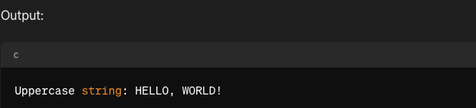
7. Metodele publice ale clasei String pe un obiect : toUpperCase()
public class ToUpperCaseExample {
public static void main(String[] args) {
String str = "hello, world!"; // Converting the string to uppercase
String upperCaseString = str.toUpperCase();
// Displaying the uppercase string
System.out.println("Uppercase string: " + upperCaseString);
}
}

Slide 15
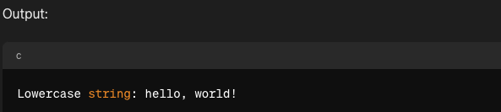
7. Metodele publice ale clasei String pe un obiect : toLowerCase()
public class ToLowerCaseExample {
public static void main(String[] args) {
String str = "HELLO, WORLD!"; // Converting the string to lowercase
String lowerCaseString = str.toLowerCase();
// Displaying the lowercase string
System.out.println("Lowercase string: " + lowerCaseString);
}
}

Slide 16
7. Metodele Statice: valueOf()
public class ValueOfExample {
public static void main(String[] args) {
int intValue = 42; double doubleValue = 3.14; char charValue = 'A’;
boolean booleanValue = true; Object objectValue = new Object();
// Converting different data types to strings
String intStr = String.valueOf(intValue);
String doubleStr = String.valueOf(doubleValue);
String charStr = String.valueOf(charValue);
String booleanStr = String.valueOf(booleanValue);
String objectStr = String.valueOf(objectValue);
// Displaying the string representations
System.out.println("intStr: " + intStr); System.out.println("doubleStr: " + doubleStr); System.out.println("charStr: " + charStr); System.out.println("booleanStr: " + booleanStr); System.out.println("objectStr: " + objectStr);
}
}

Slide 17
7. Metodele Statice: format()
public class FormatExample {
public static void main(String[] args) {
String name = "Alice"; int age = 30; double height = 1.75;
// Formatting the string using format()
String formattedString = String.format("Name: %s, Age: %d, Height: %.2f meters", name, age, height); // Displaying the formatted string
System.out.println("Formatted string: " + formattedString);
}
}

Slide 18

7. Metodele Statice: copyValueOf()
public class CopyValueOfExample {
public static void main(String[] args) {
// Original character array
char[] data = {'H', 'e', 'l', 'l', 'o', ' ', 'W', 'o', 'r', 'l', 'd', '!’};
// Using copyValueOf(char[] data)
String str1 = String.copyValueOf(data); System.out.println("str1: " + str1);
// Using copyValueOf(char[] data, int offset, int count)
String str2 = String.copyValueOf(data, 6, 5);
// Starting from index 6, take 5 characters
System.out.println("str2: " + str2);
}
}

Slide 19

7. Metodele Statice: join()
public class JoinExample {
public static void main(String[] args) { String[] words = {
"Hello", "World", "Java"};
// Joining array elements with a space delimiter
String joinedString = String.join(" ", words);
System.out.println("Joined string: " + joinedString);
// Joining array elements with a comma delimiter String csvString = String.join(", ", words);
System.out.println("CSV string: " + csvString);
}
}

